Slide 1
«Формирование готовности воспитателей к реализации пропедевтического курса по обучению детей основам алгоритмики и инженерии»
З.П.Соловьева , методист УМС
по Кировскому и Московскому районам

Slide 2
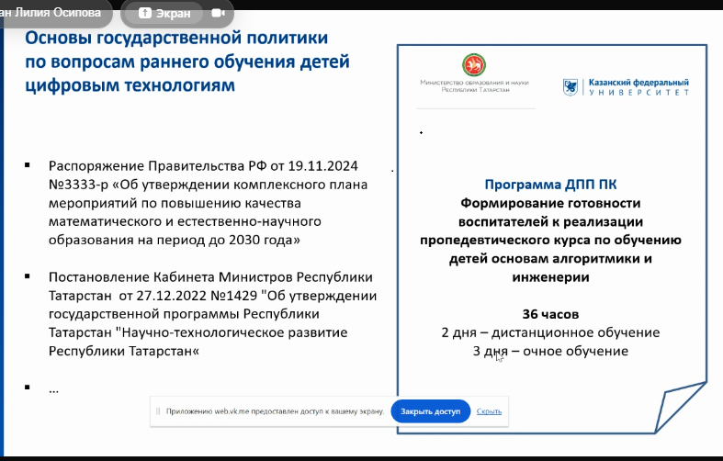

Slide 3
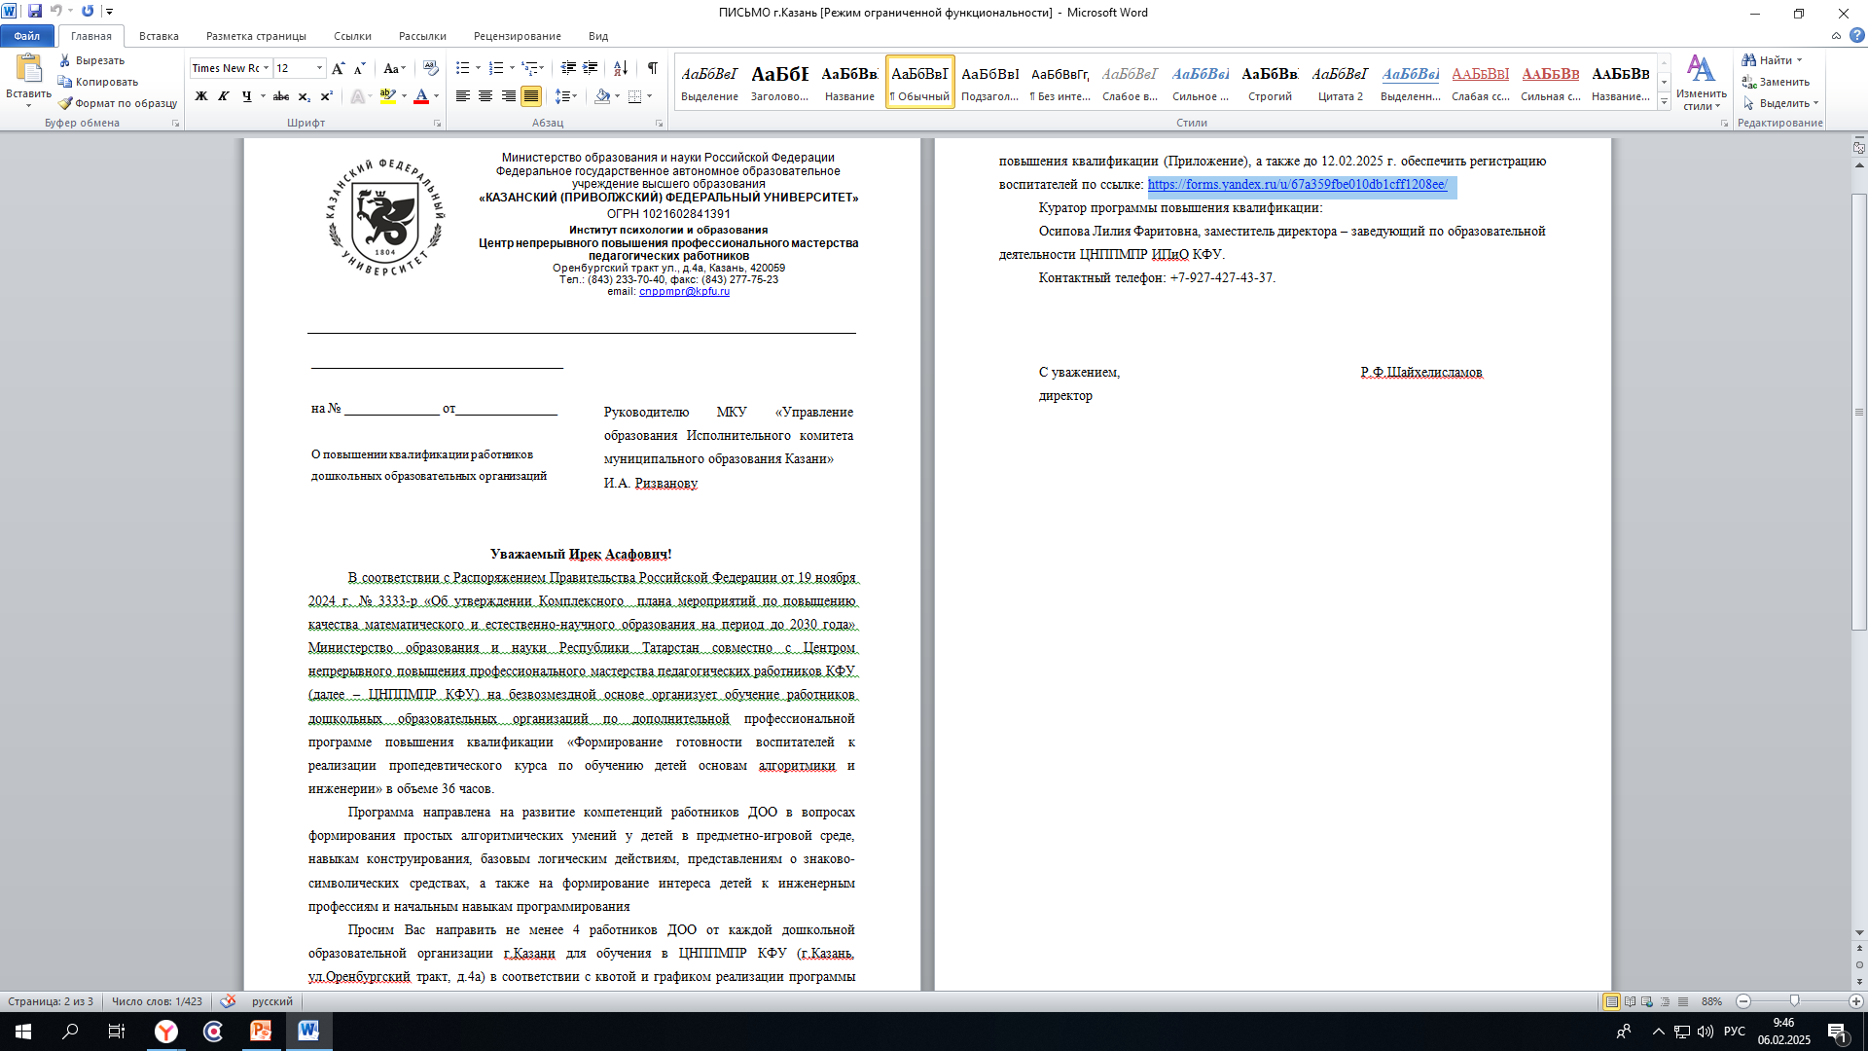
https://forms.yandex.ru/u/67a359fbe010db1cff1208ee/

Slide 4
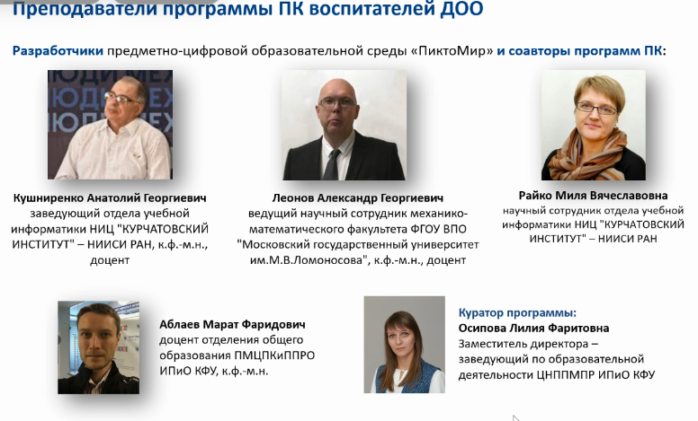

Slide 5
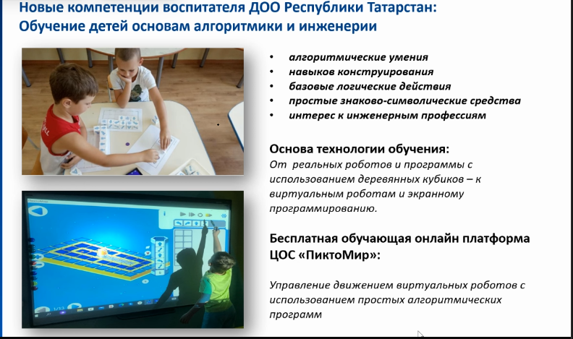

Slide 6
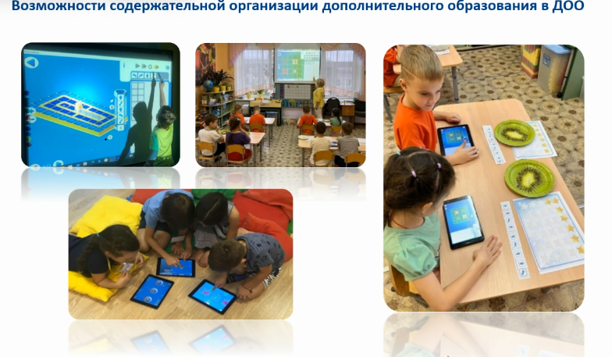

Slide 7

План обучения на 2025 год

Slide 8


Slide 9
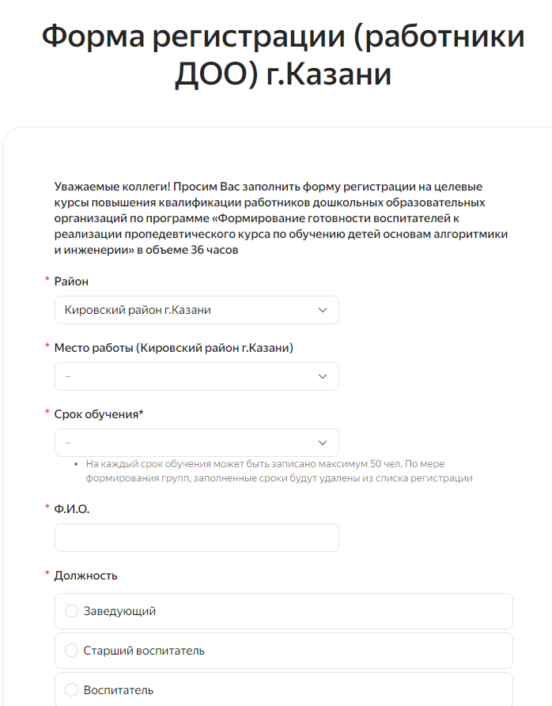
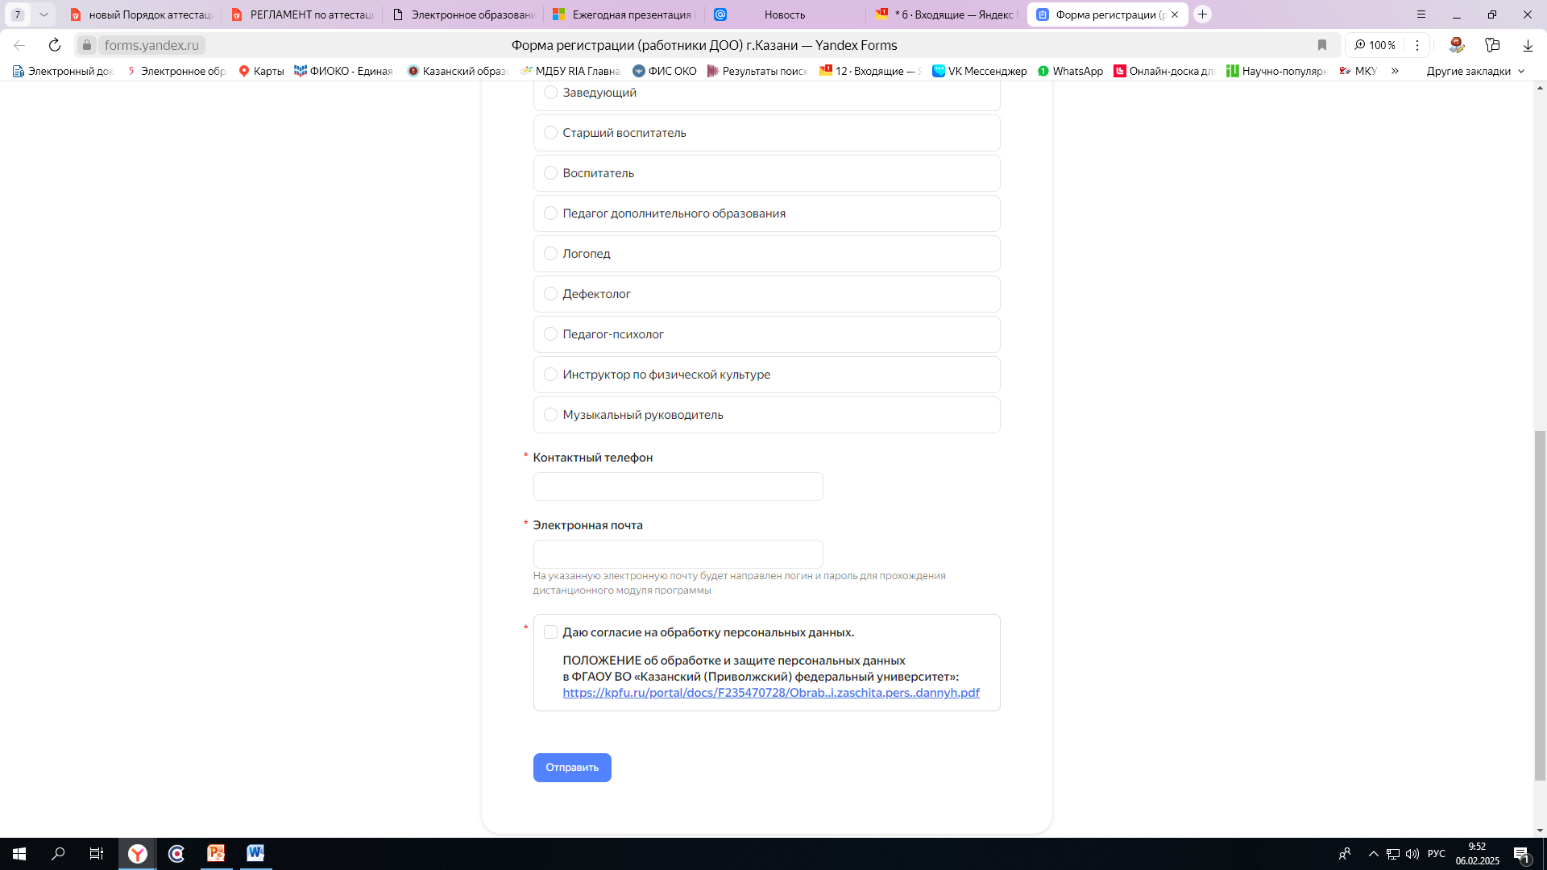
https://forms.yandex.ru/u/67a359fbe010db1cff1208ee/

Slide 10

13 февраля-семинар

Slide 11
Определить 3-4 чел. от ДОО;
Зарегистрироваться на обучение по ссылке (7-10.02) https://forms.yandex.ru/u/67a359fbe010db1cff1208ee/
Пройти обучение

